Slide 1
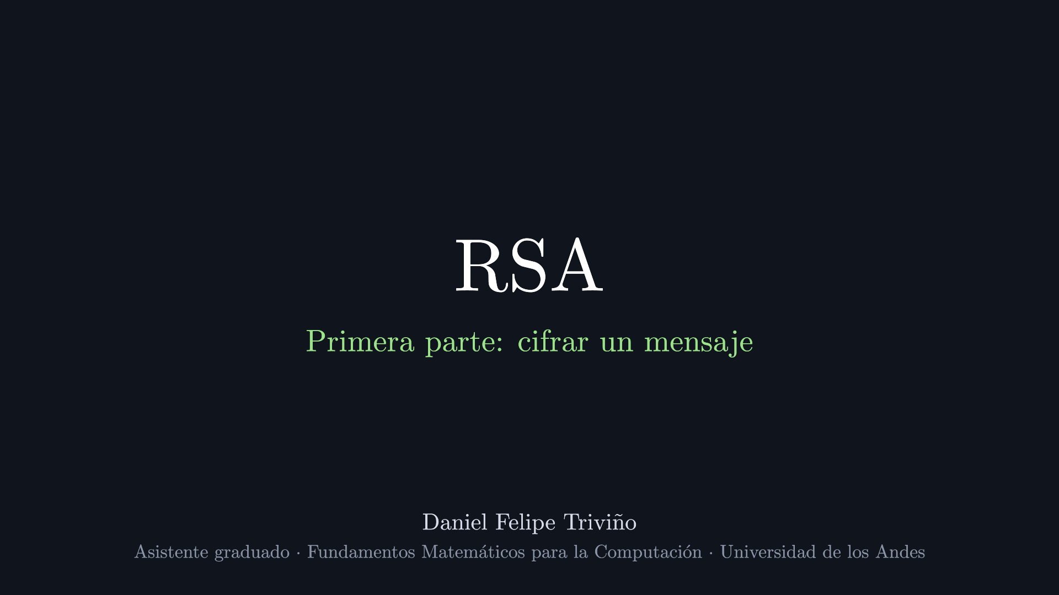
Notes:
RSA: un sistema de cifrado de clave pública. En este video armamos la clave y ciframos un mensaje. En el siguiente, lo desciframos.

Slide 2
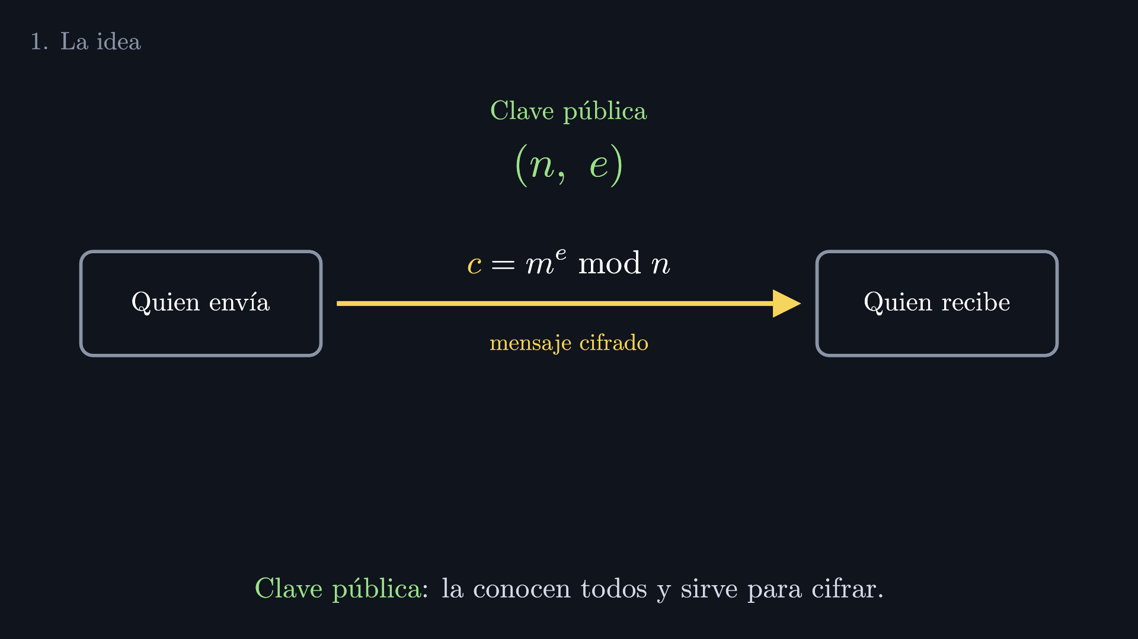
Notes:
En RSA hay dos claves. La clave pública son dos números, n y e. La conoce todo el mundo, y sirve para cifrar. Con ella, cualquiera convierte su mensaje m en un mensaje cifrado, c.

Slide 3
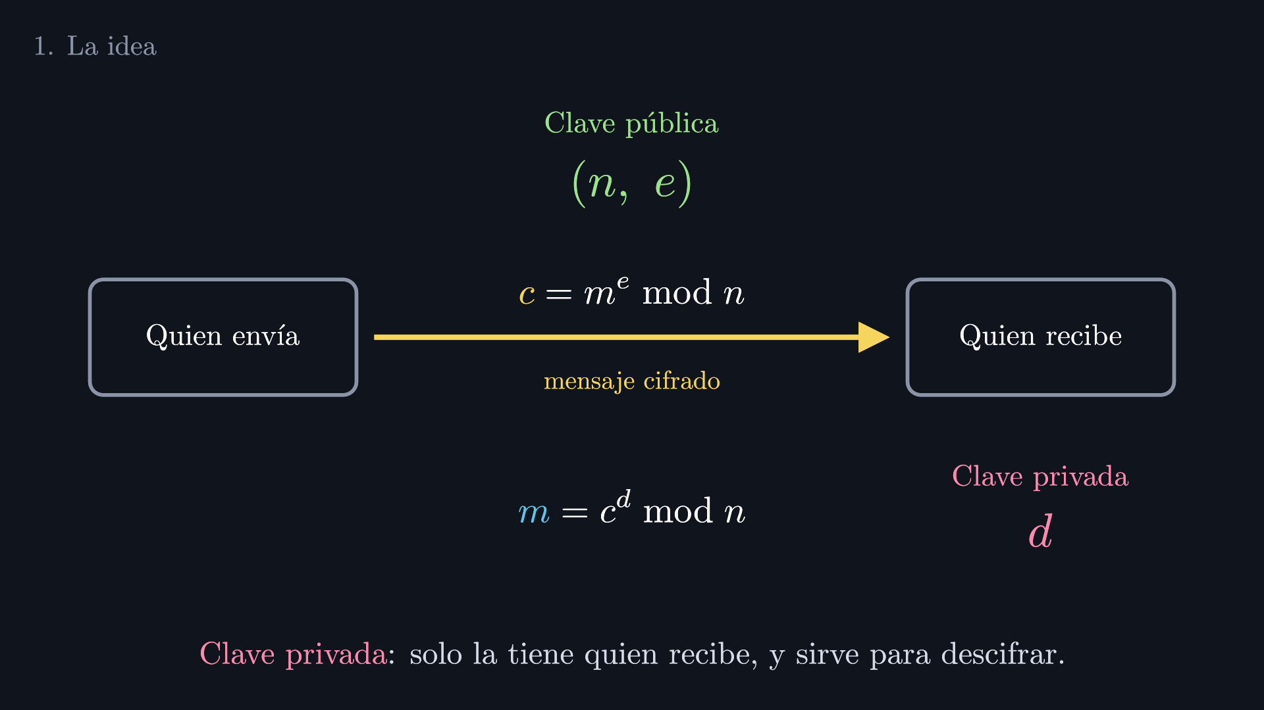
Notes:
La clave privada, d, solo la tiene quien recibe. Y es la única que permite recuperar el mensaje original.

Slide 4
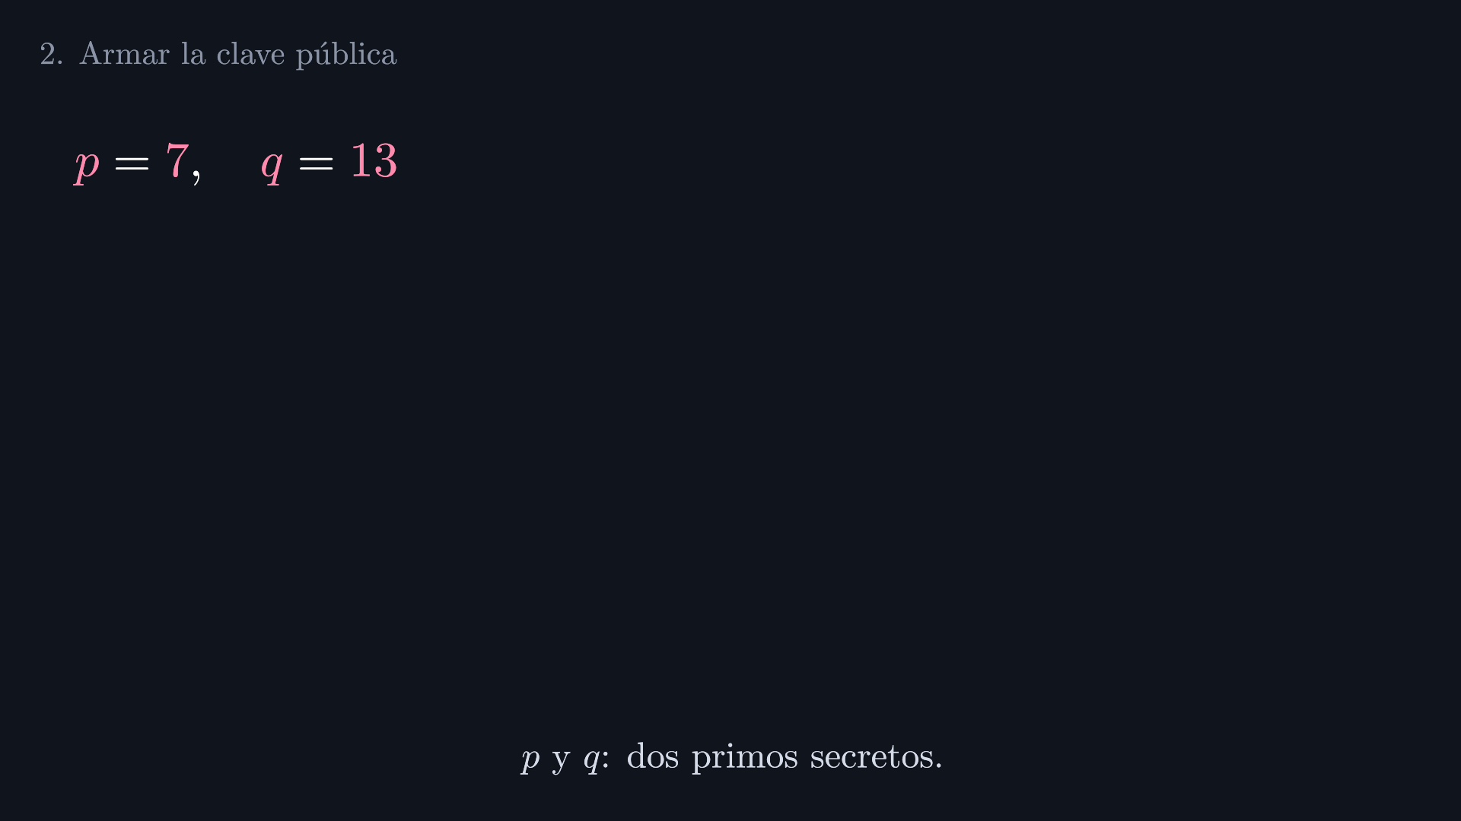
Notes:
La clave la arma quien va a recibir los mensajes. Primero escoge dos números primos, p y q, y los guarda en secreto. Aquí usamos 7 y 13. En la práctica son primos de cientos de cifras.

Slide 5
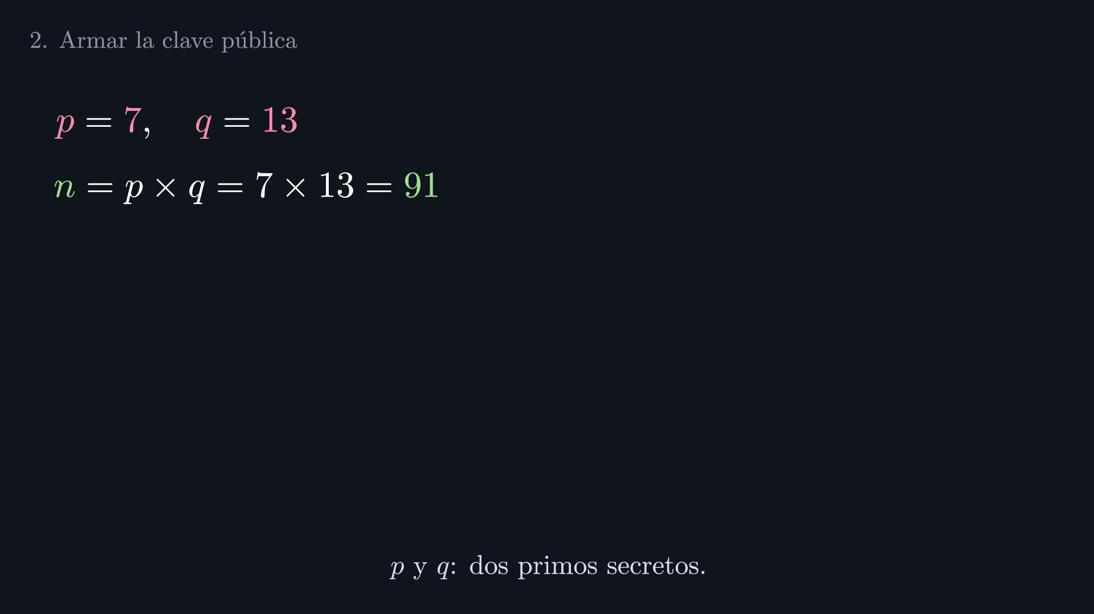
Notes:
Los multiplica para obtener n: 7 por 13, 91.

Slide 6
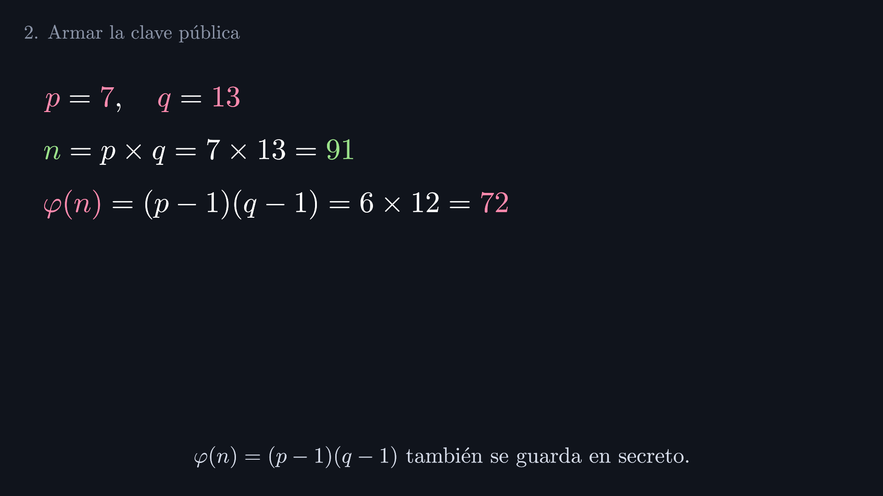
Notes:
También calcula fi de n: p menos 1, por q menos 1. 6 por 12, 72.

Slide 7
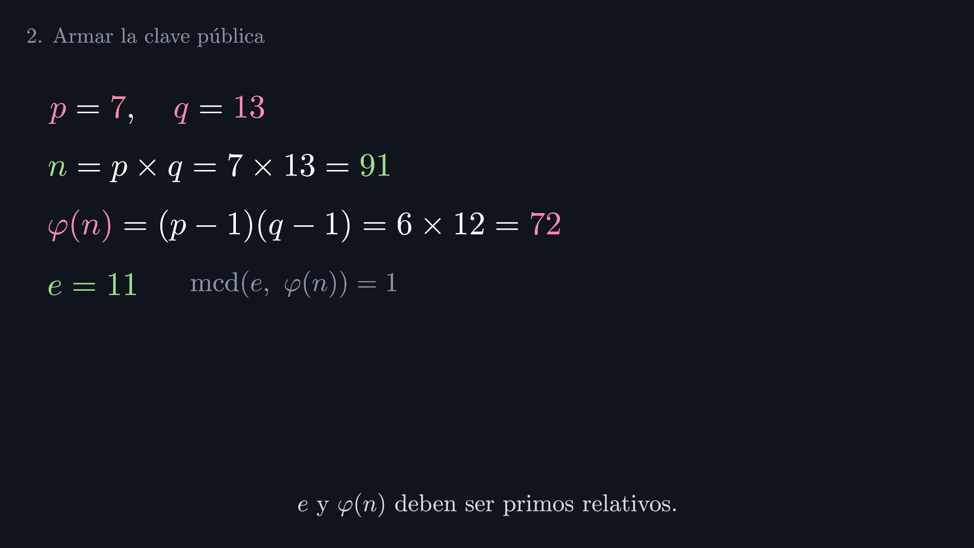
Notes:
Por último escoge el exponente e. Tomamos e igual a 11. La única condición es que no comparta factores con fi de n: su máximo común divisor debe ser 1.

Slide 8
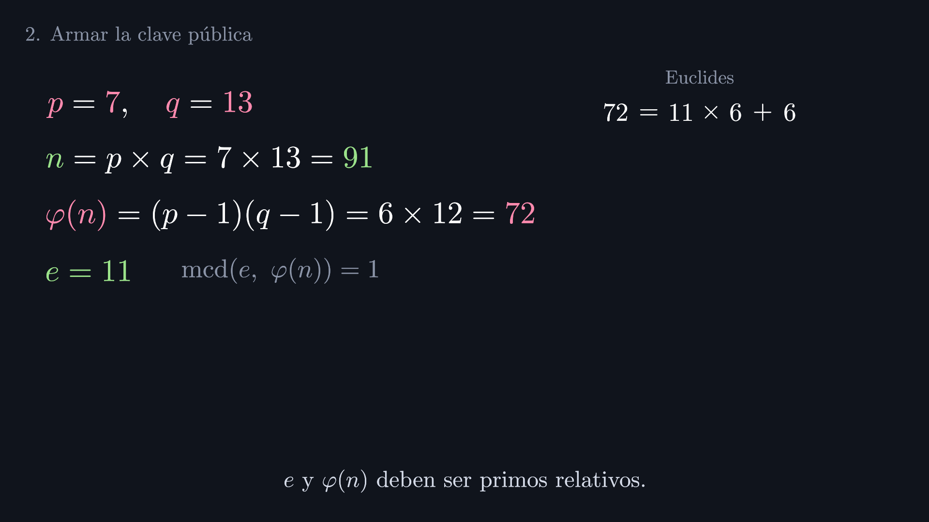
Notes:
Lo comprobamos con el algoritmo de Euclides. 72 es igual a 11 por 6, más 6.

Slide 9
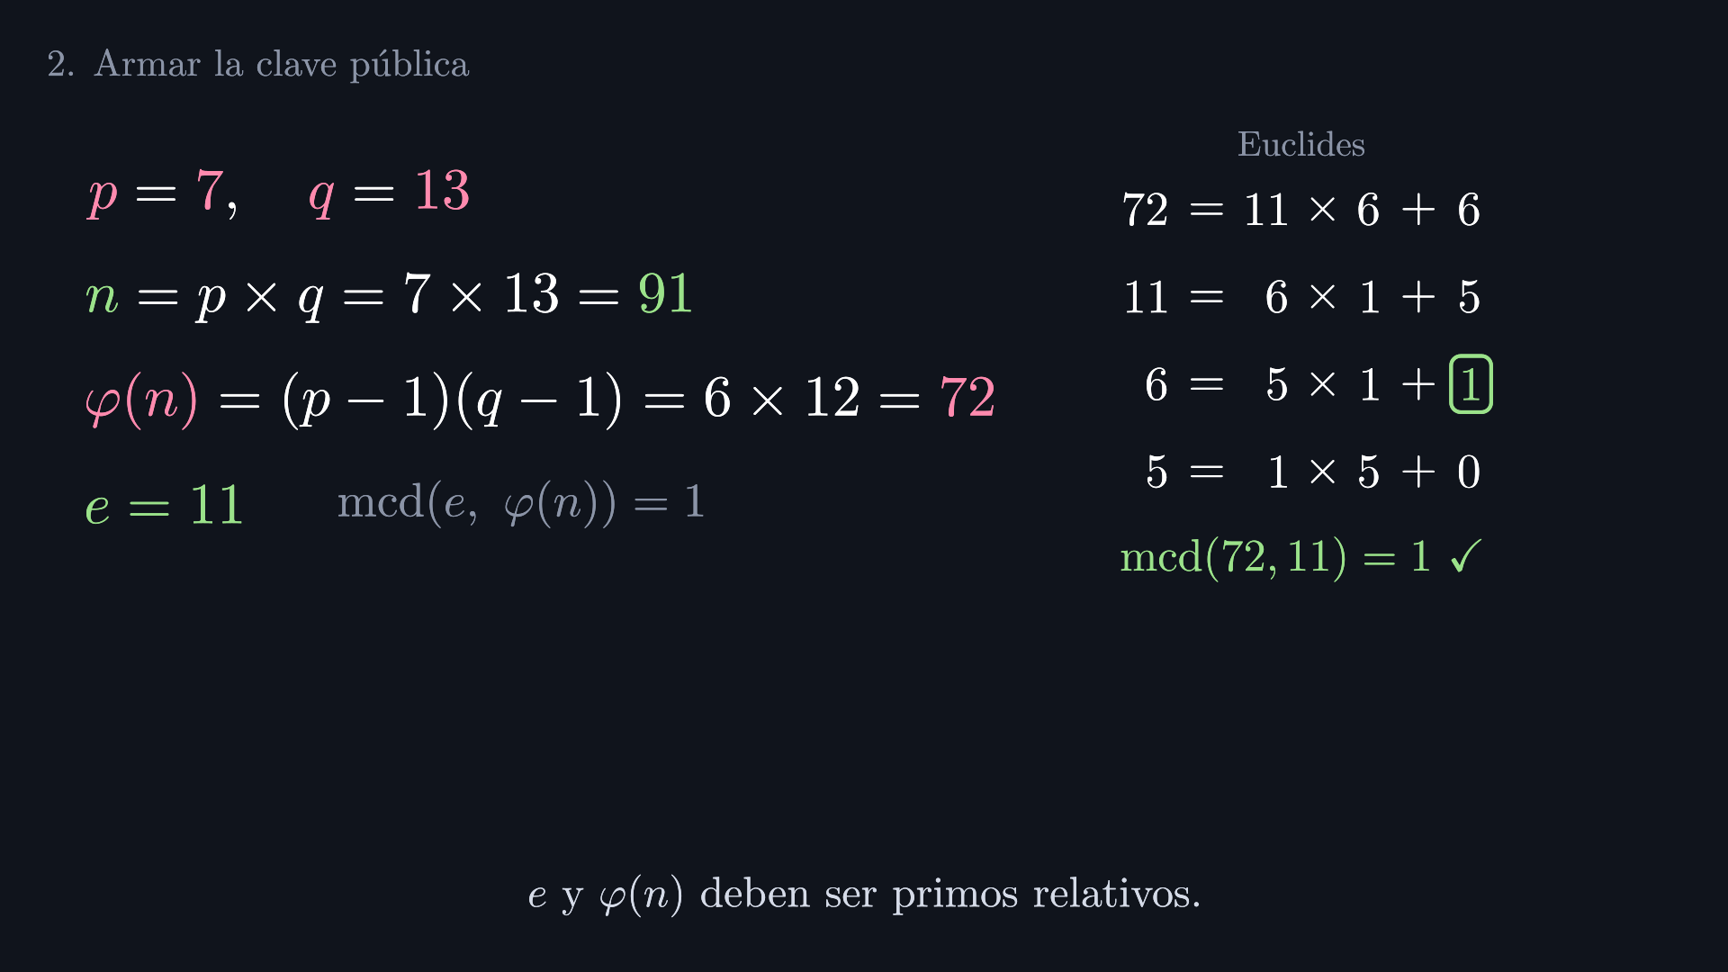
Notes:
Seguimos dividiendo hasta llegar al residuo cero. El último residuo distinto de cero es 1: el exponente sirve.

Slide 10
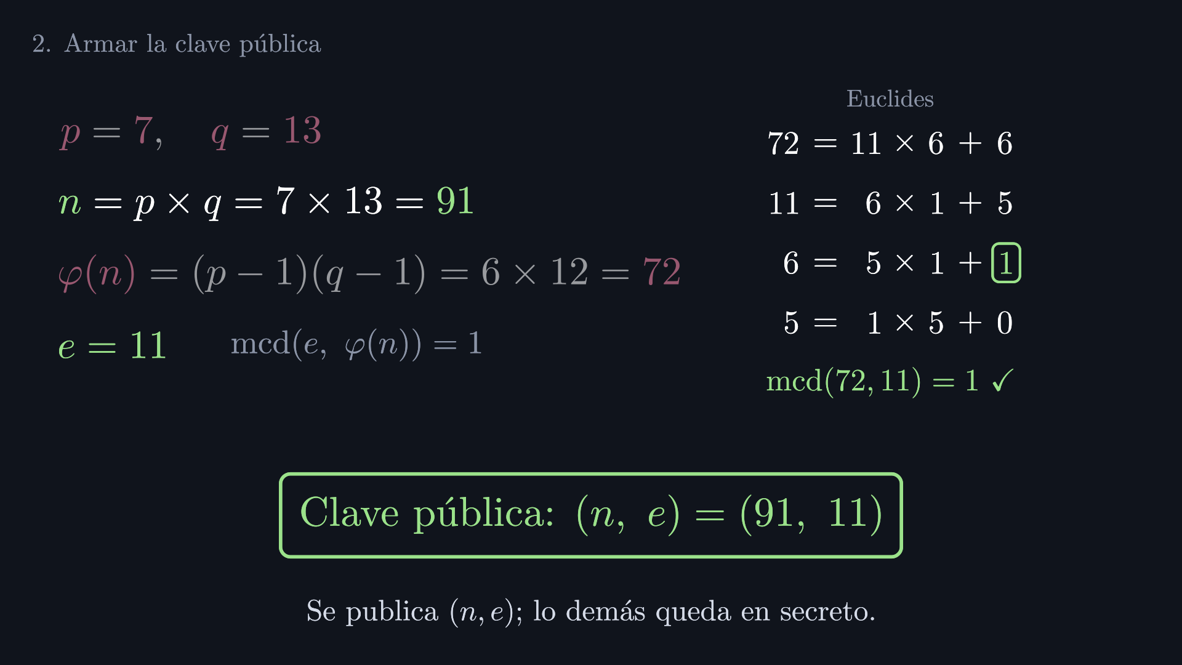
Notes:
La clave pública es la pareja n y e: 91 y 11. Los primos y fi de n no se publican.

Slide 11
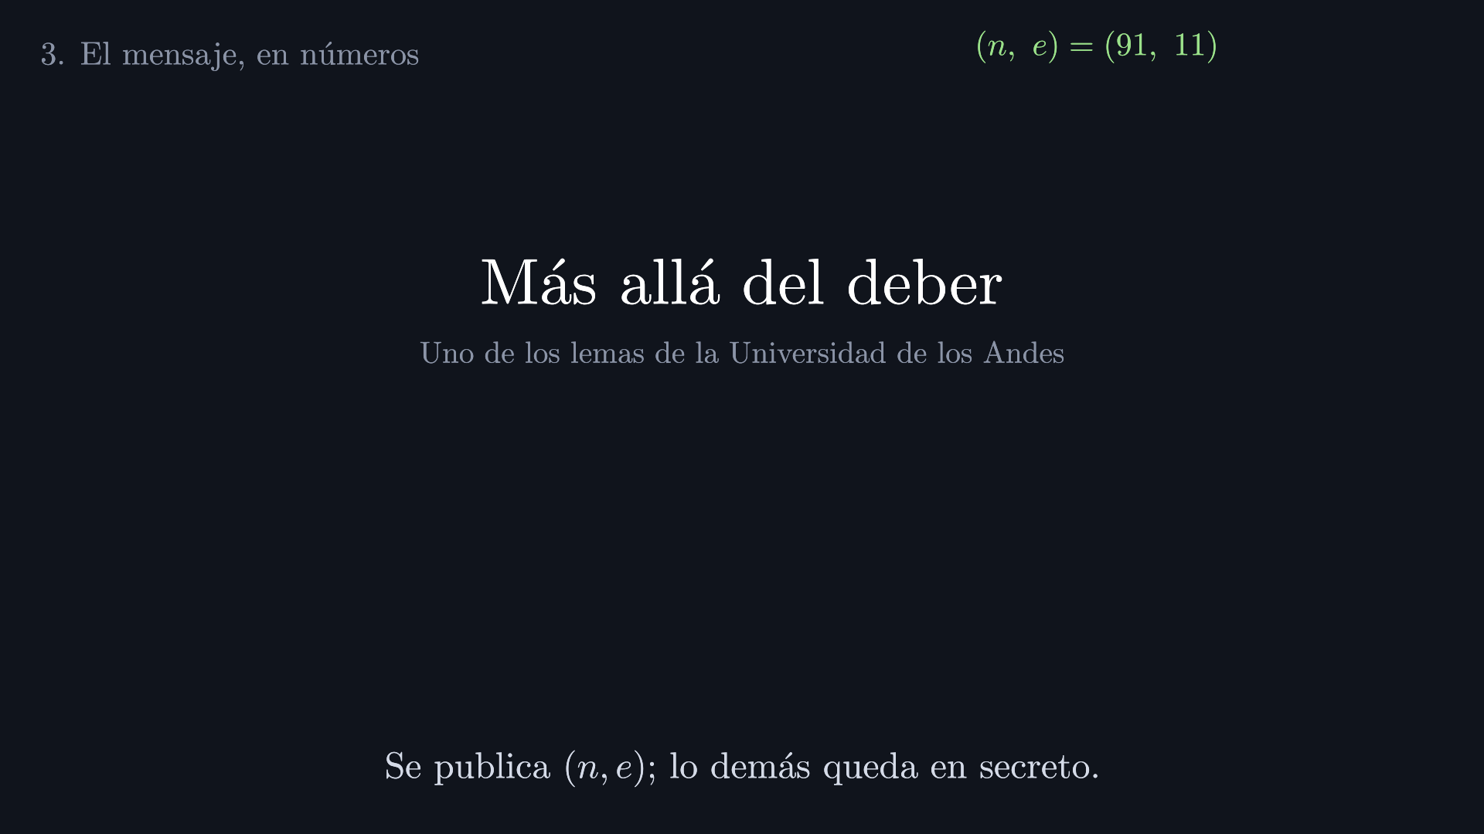
Notes:
Vamos a cifrar esta frase: más allá del deber, uno de los lemas de la Universidad de los Andes.

Slide 12
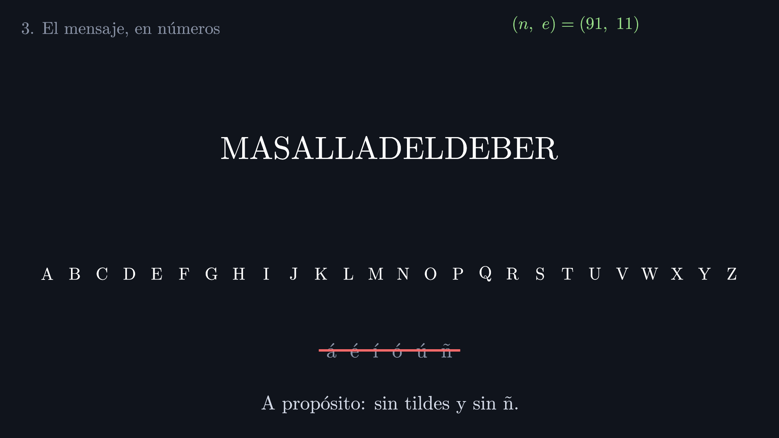
Notes:
Usamos el alfabeto inglés, de 26 letras, sin distinguir mayúsculas de minúsculas. Como la frase está en español, dejamos por fuera, a propósito, las tildes y la eñe: en este alfabeto no existen. Tampoco ciframos los espacios.

Slide 13
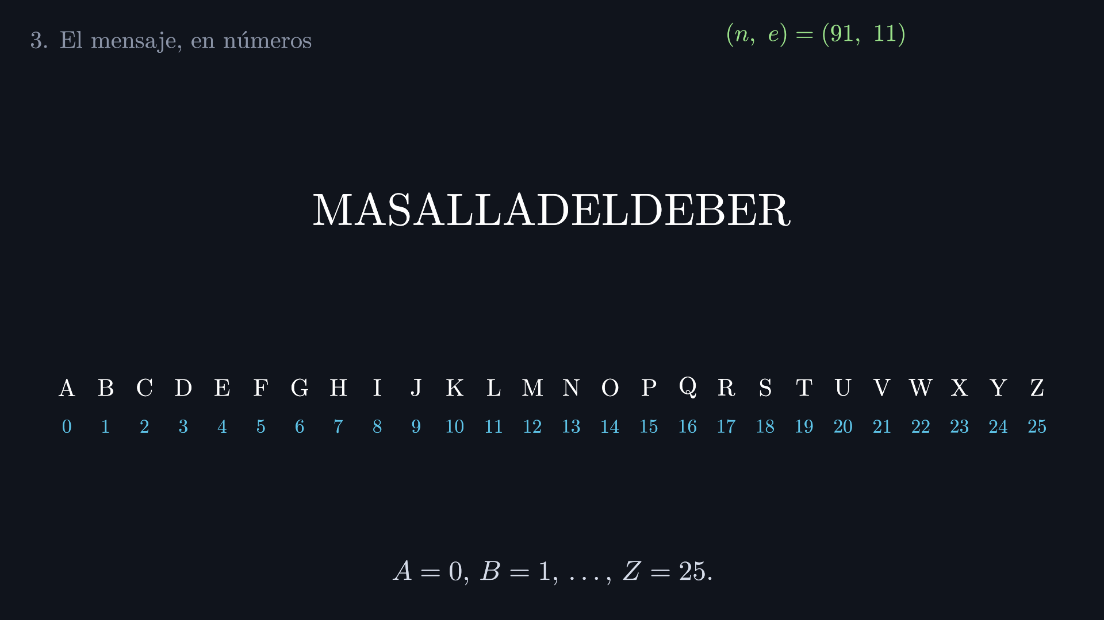
Notes:
A cada letra le corresponde un número, empezando en cero: la A es 0, la B es 1, y así hasta la Z, que es 25.

Slide 14
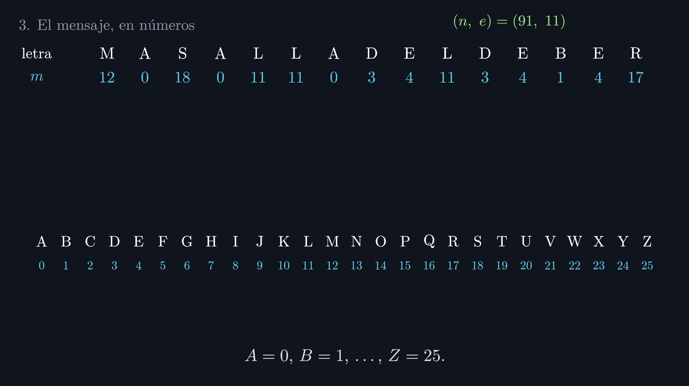
Notes:
Ponemos la frase en una tira, una letra por columna, y debajo de cada una, su número. La M es 12, la A es 0, la S es 18, y así con todas.

Slide 15
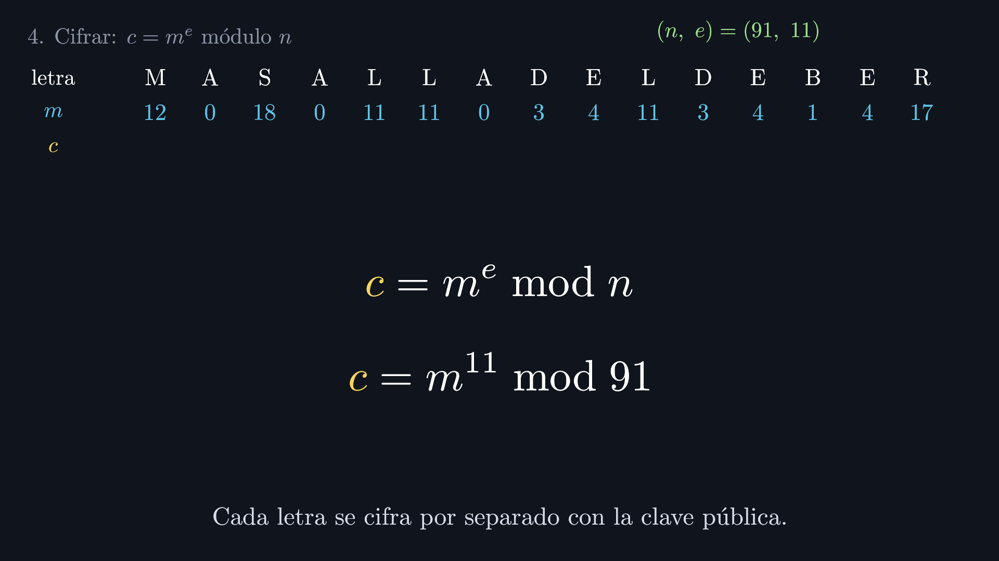
Notes:
Para cifrar, cada número m se eleva a la e, y se reduce módulo n. Con nuestra clave pública: m a la 11, módulo 91. Esas potencias las calculamos con square and multiply.

Slide 16
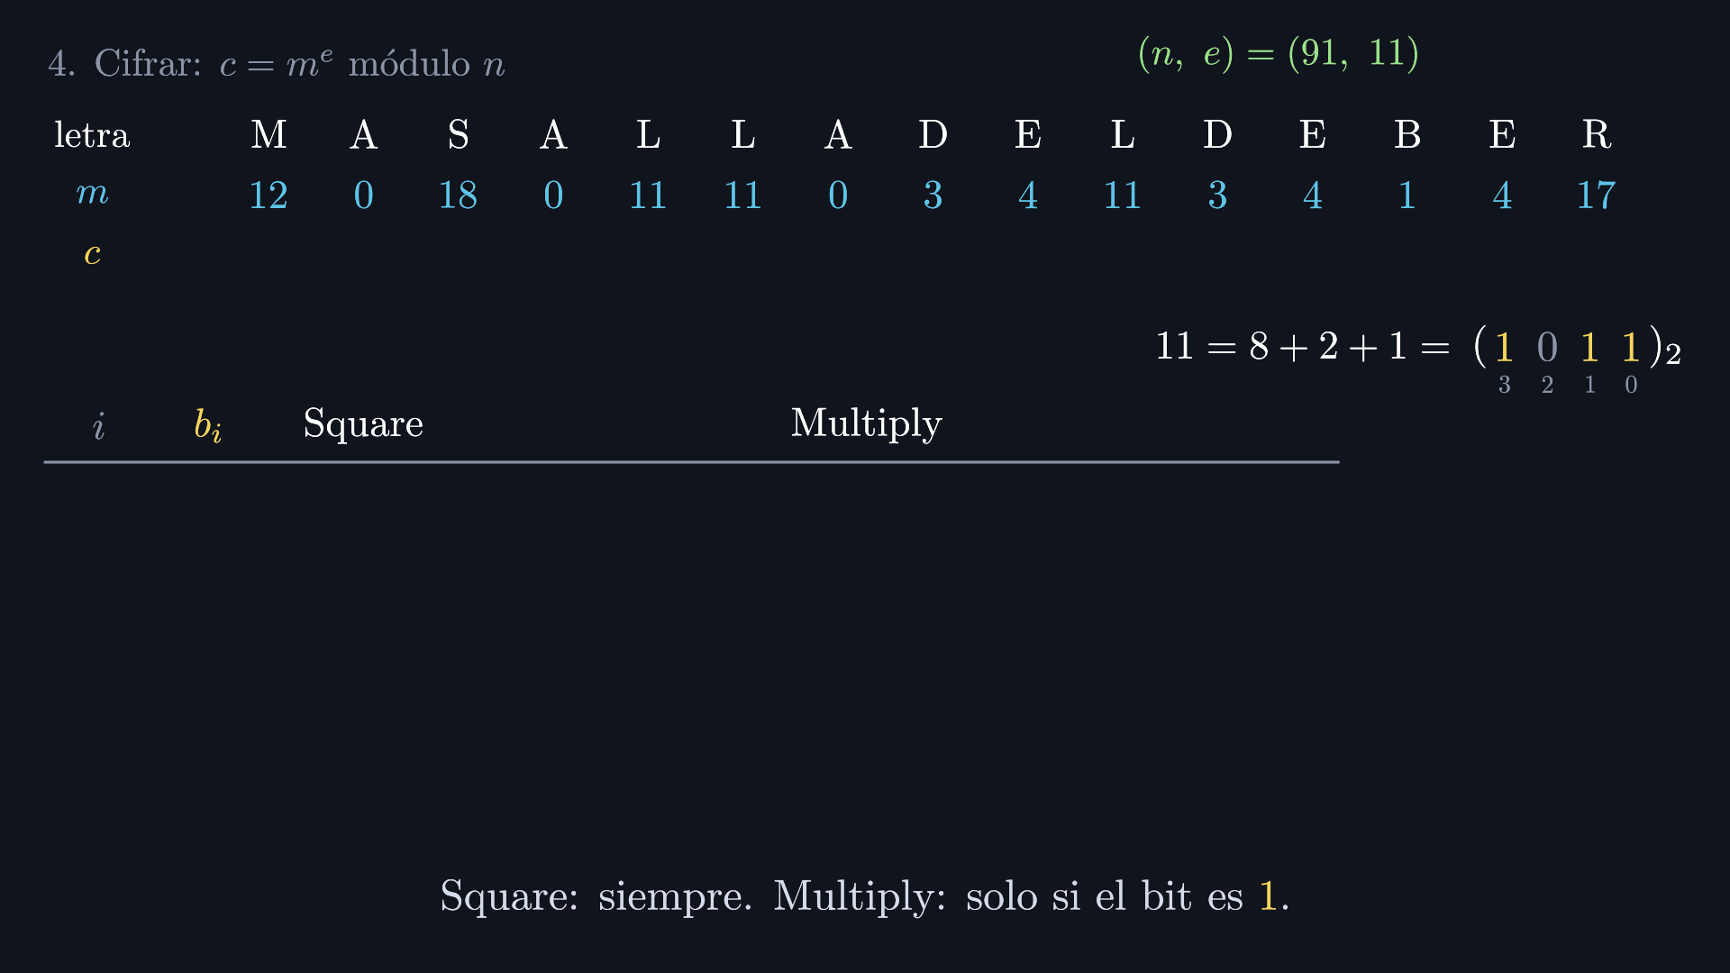
Notes:
El exponente siempre es el mismo, 11: en binario, uno cero uno uno.

Slide 17
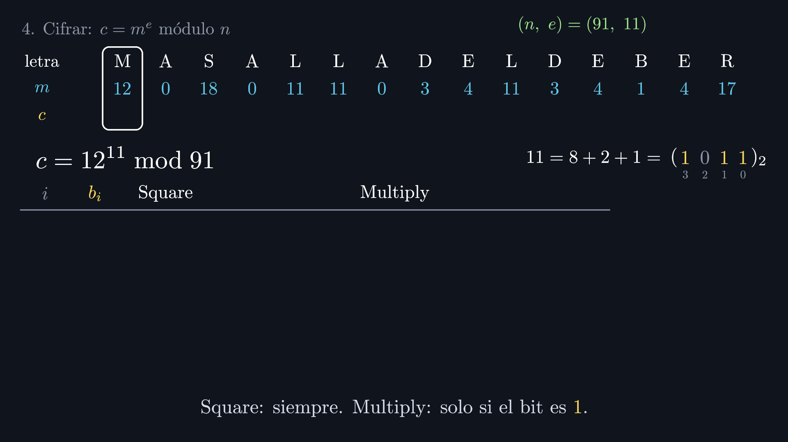
Notes:
Empecemos por la primera letra, la M, que vale 12: hay que calcular 12 a la 11, módulo 91.

Slide 18
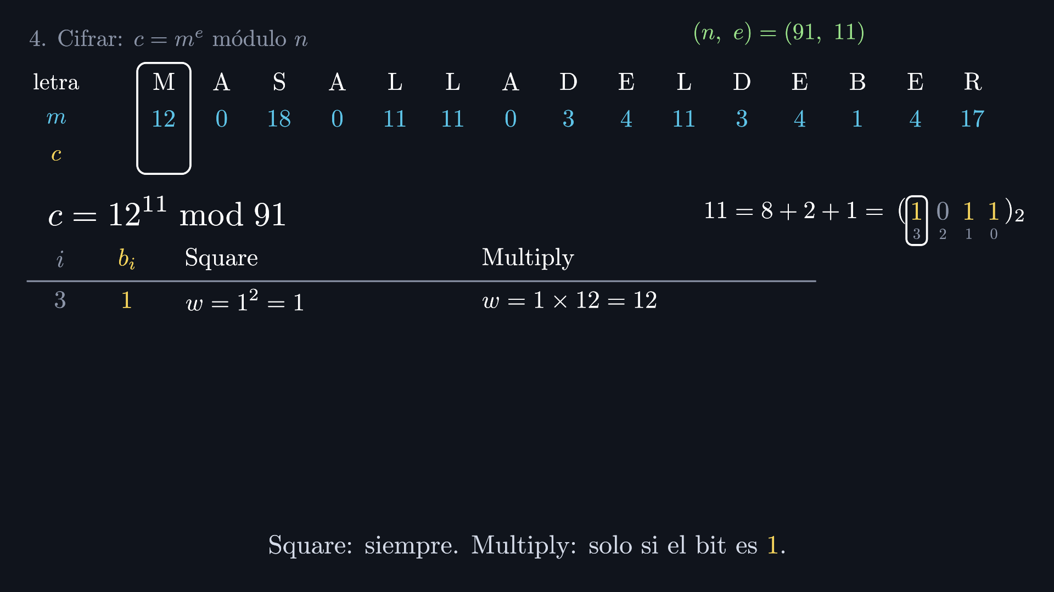
Notes:
Primer bit, 1: 1 al cuadrado es 1; y 1 por 12 es 12.

Slide 19
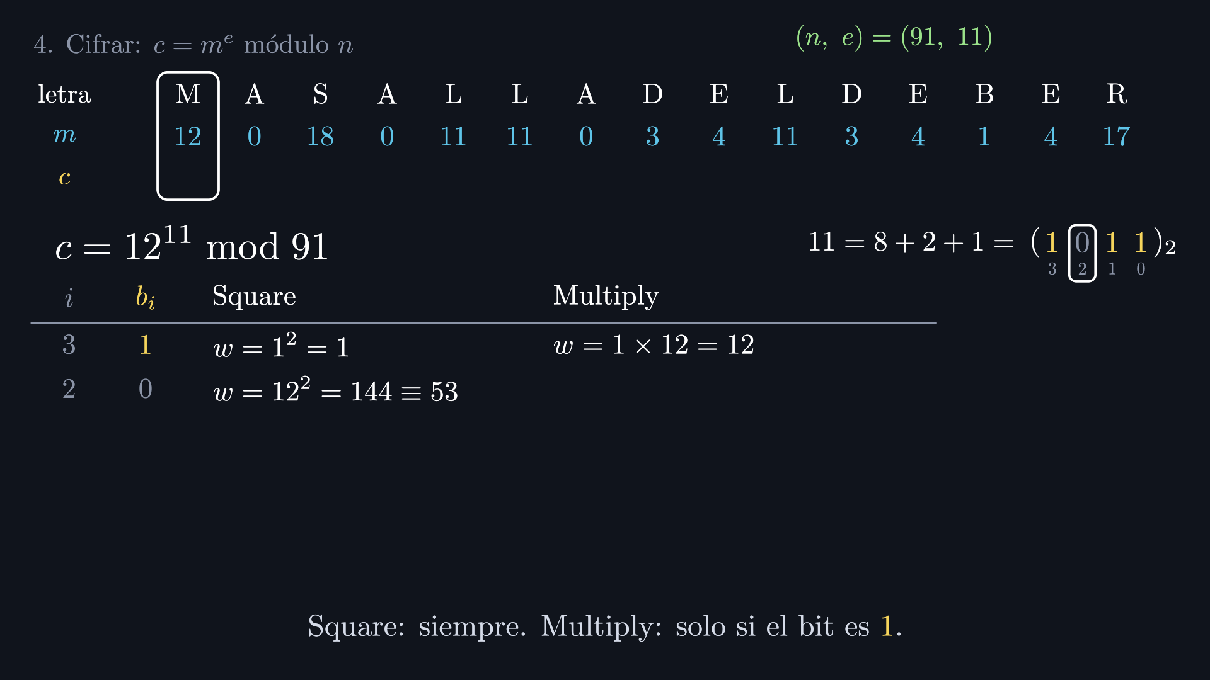
Notes:
Bit 0: solo el cuadrado. 12 al cuadrado es 144, que módulo 91 es 53.

Slide 20
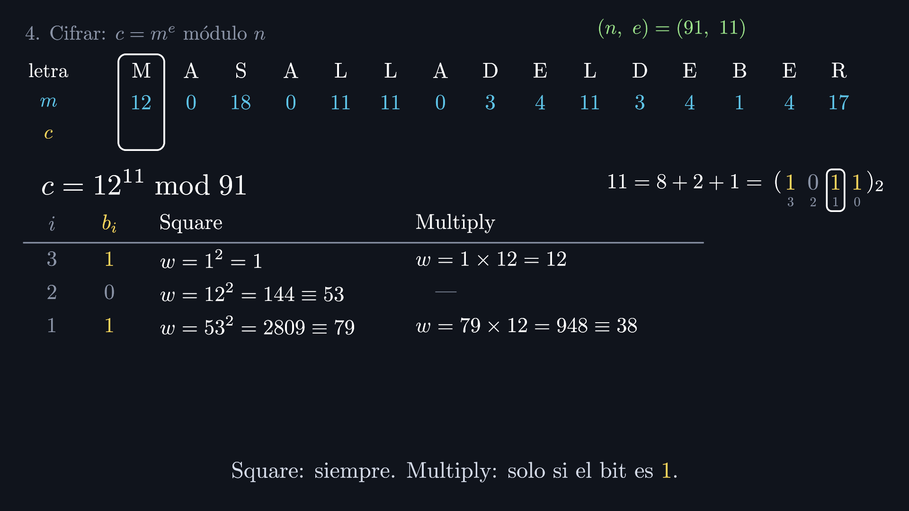
Notes:
Bit 1: 53 al cuadrado es 2809, que módulo 91 es 79; y 79 por 12 es 948, que módulo 91 es 38.

Slide 21
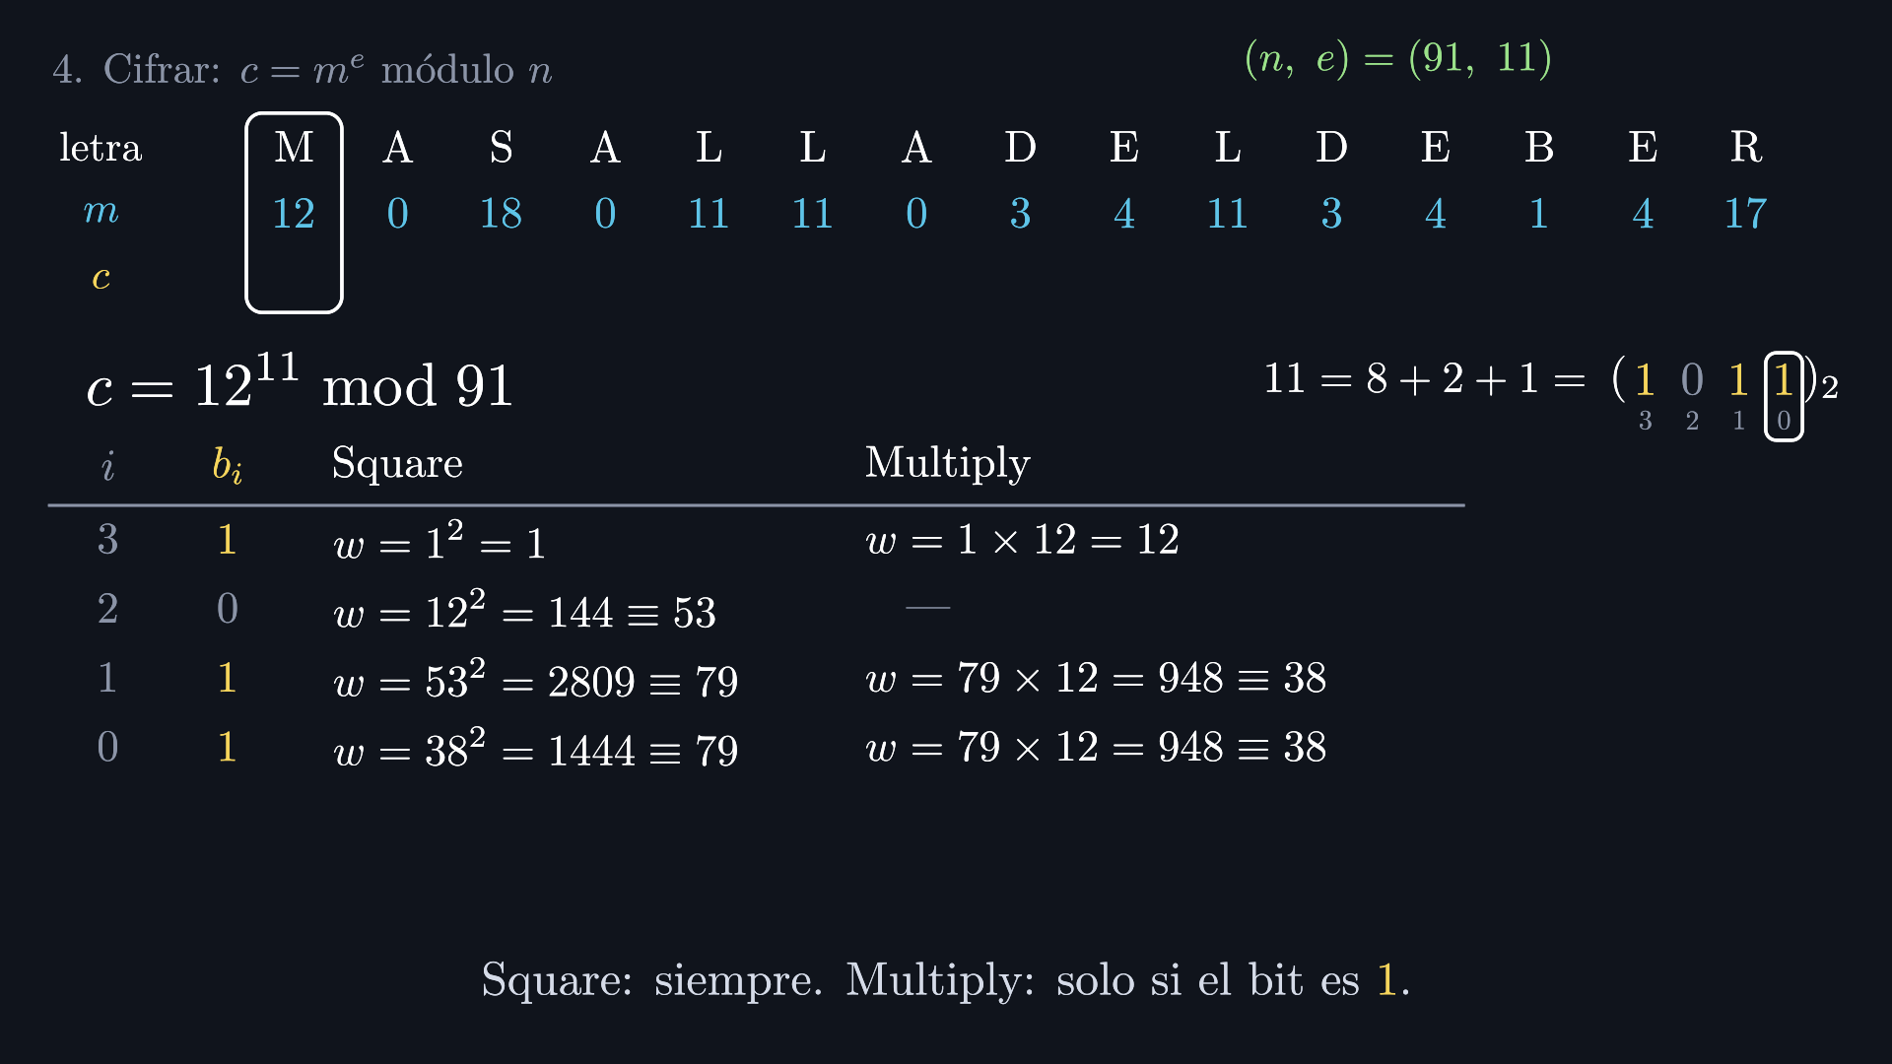
Notes:
Último bit, 1: 38 al cuadrado es 1444, que módulo 91 es 79; y 79 por 12 es 948, que módulo 91 es 38.

Slide 22
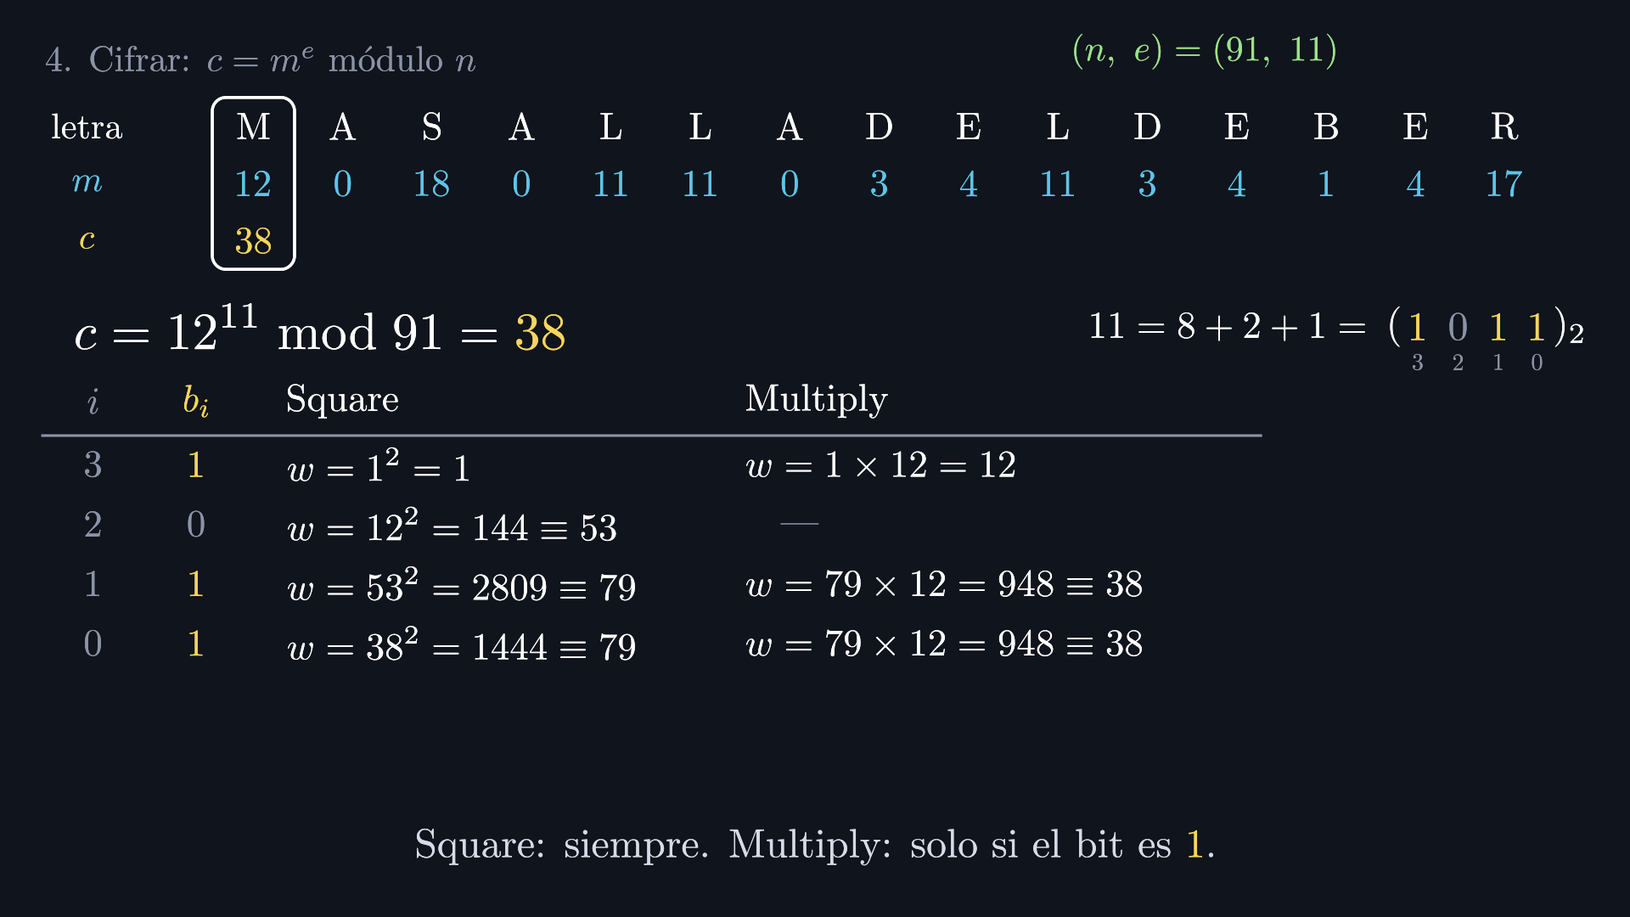
Notes:
El último valor es la respuesta: la M se cifra como 38.

Slide 23
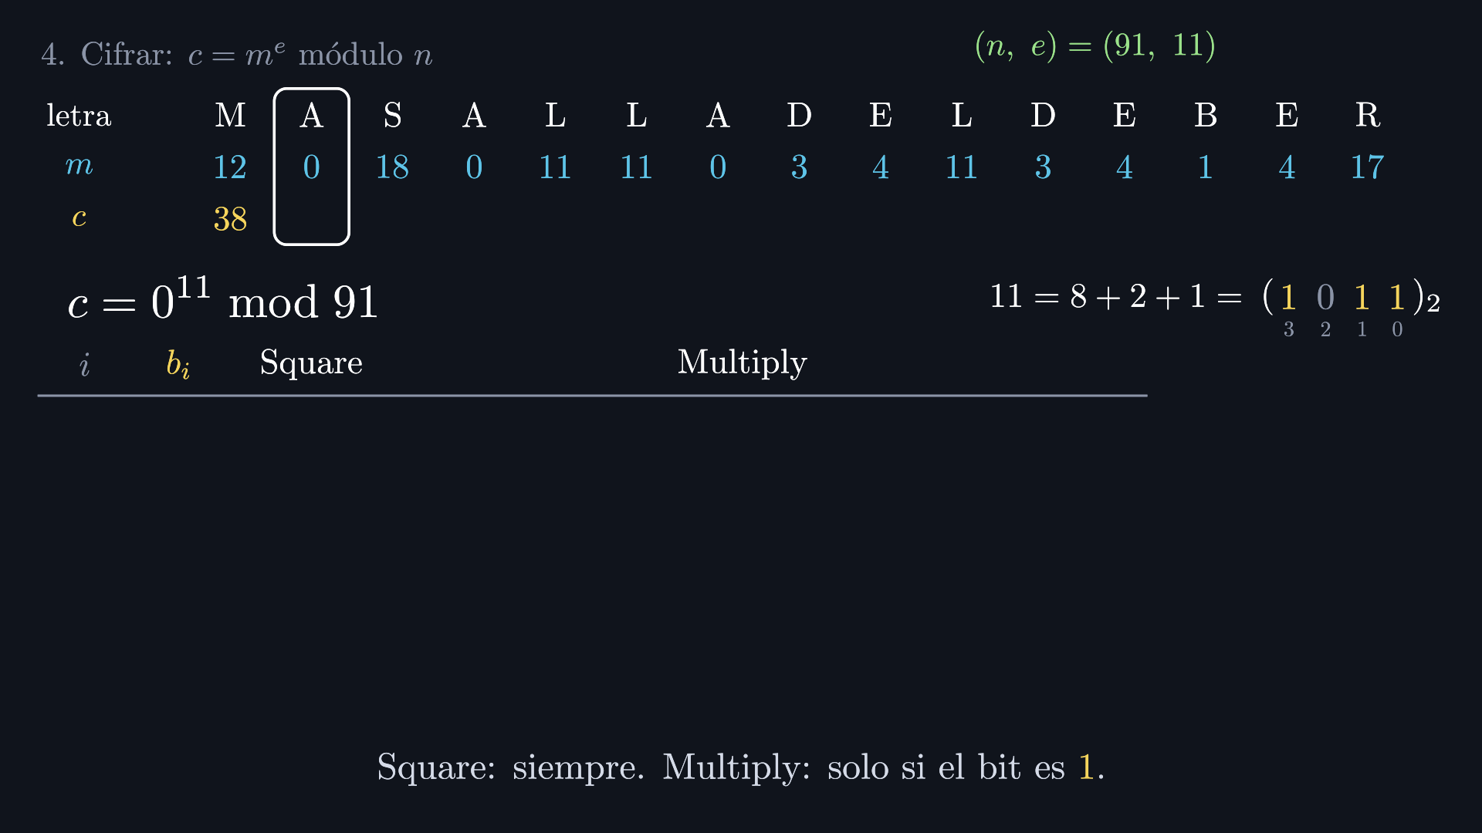
Notes:
La segunda letra es la A, que vale 0. La misma tabla, ahora de corrido:

Slide 24
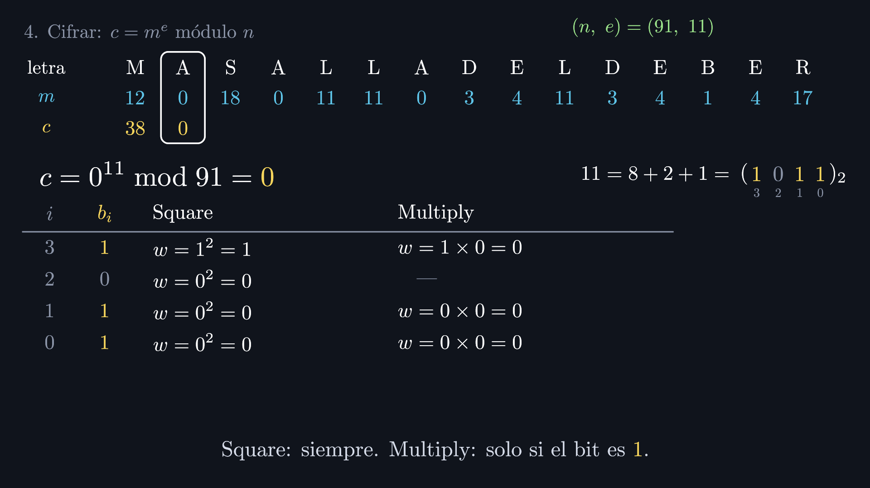
Notes:
en cuanto multiplicamos por cero, todo queda en cero. El cero siempre se cifra como cero.

Slide 25
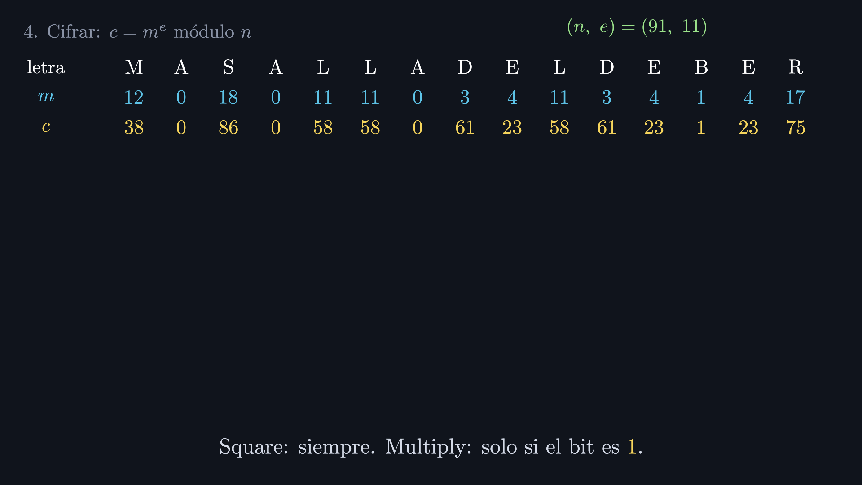
Notes:
Repetimos lo mismo con cada una de las letras que faltan.

Slide 26
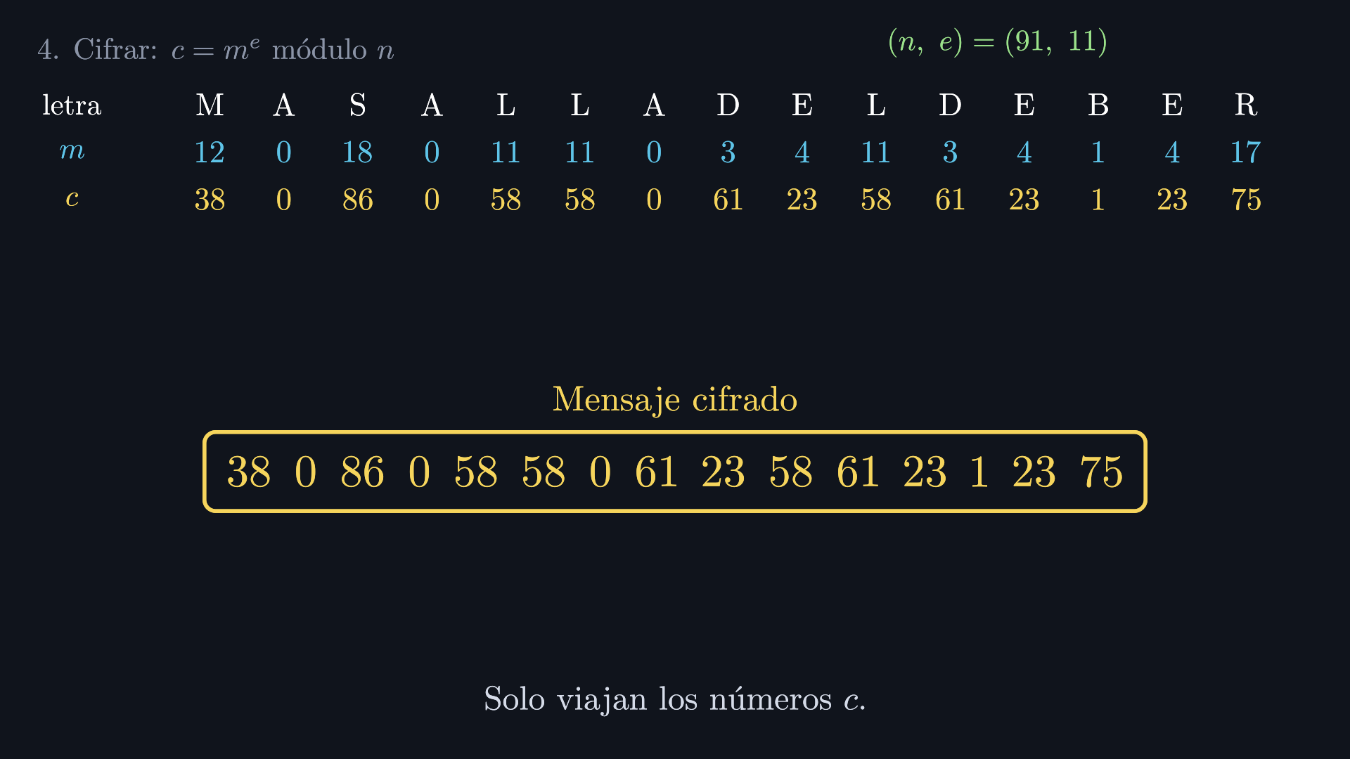
Notes:
Este es el mensaje cifrado: la lista de números que viaja.

Slide 27
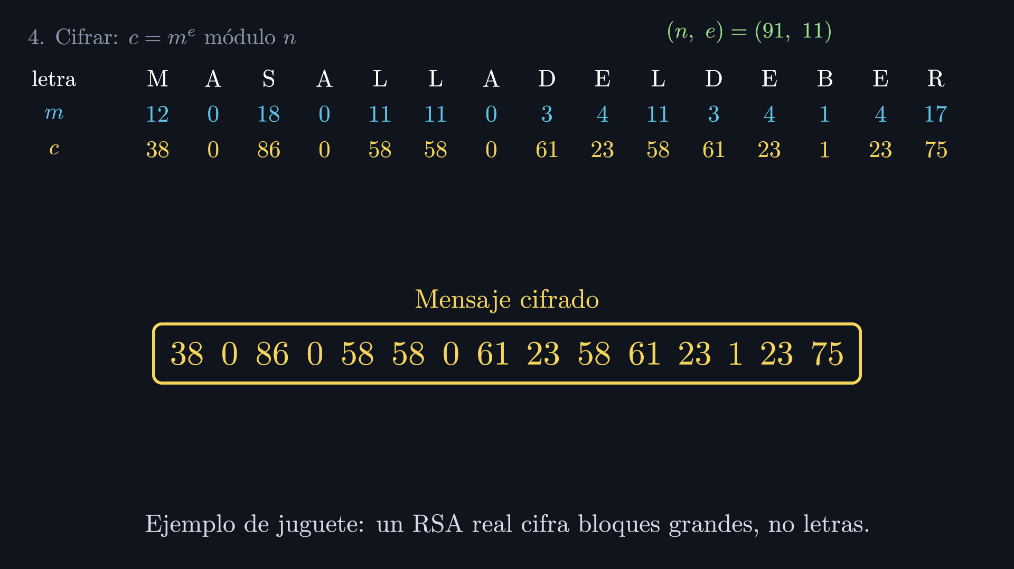
Notes:
Una aclaración: aquí letras iguales dan números iguales, porque ciframos letra por letra para que las cuentas sean pequeñas. Un RSA de verdad cifra bloques grandes, con números de cientos de cifras.

Slide 28
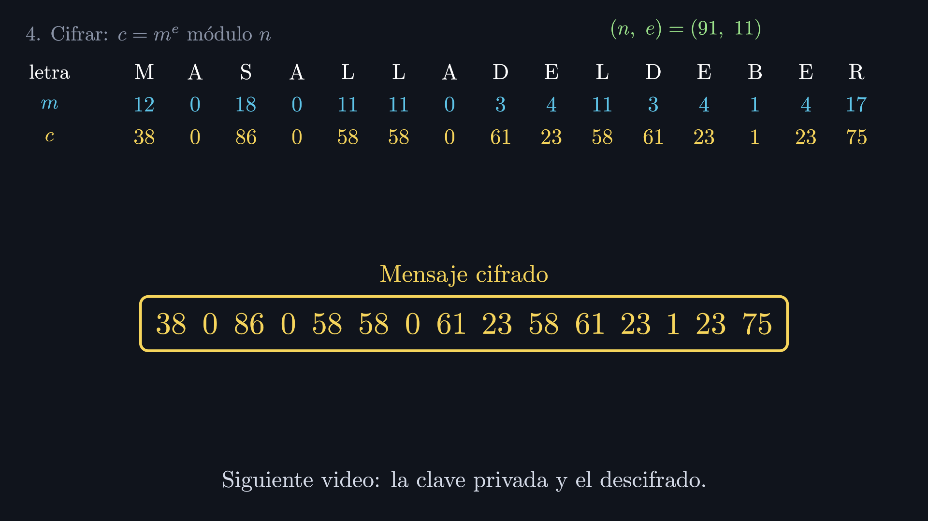
Notes:
Para leer el mensaje hace falta la clave privada. Eso lo vemos en el siguiente video.

